Slide 1
Лекция 7
Ввод количества времени события и состояния (статус) события

Slide 2
public class WrTimeEv { public WrTimeEv() { System.out.println("Введите затраченое на событие время (дробное число, через запятую) - "); while (true) { Scanner cin = new Scanner(System.in); if (cin.hasNextDouble()) { BufEv.timeEv = String.valueOf(cin.nextDouble()); break; } else { System.out.print("Вы ввели не число, повторите ввод - "); continue; } } } }

Slide 3
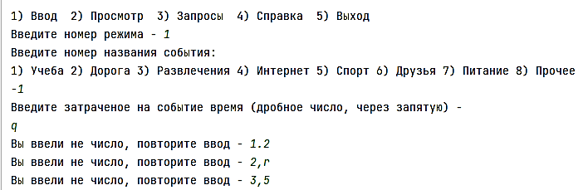

Slide 4
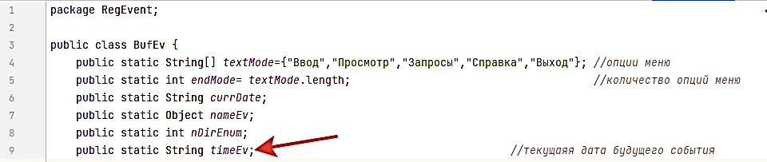

Slide 5
public class SosEv { public SosEv(){ System.out.print("Введите состояние события (0-было, 1-будет) - "); while (true) { Scanner cin = new Scanner(System.in); if (cin.hasNextInt()) { int n = cin.nextInt(); if (n==0 || n==1){ BufEv.nameSos=n==0?(String)"Было":(String) "Будет"; break;} else System.out.print("Номер состояния число 0 или 1. Повторите ввод - "); } else System.out.println("Вы ввели не число"); } } }

Slide 6
n==0?(String)"Было":(String) "Будет";
nameSos= n==0?(String)"Было":(String) "Будет";

Slide 7
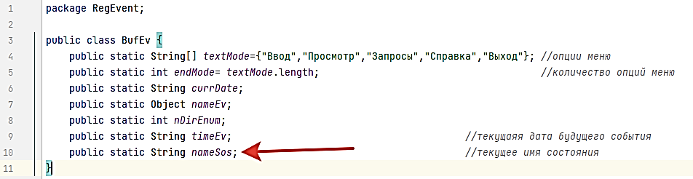

Slide 8
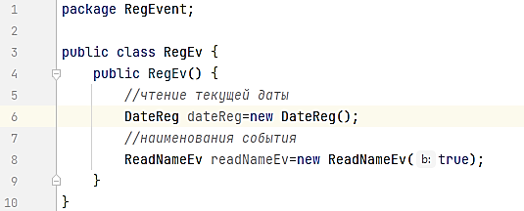

Slide 9
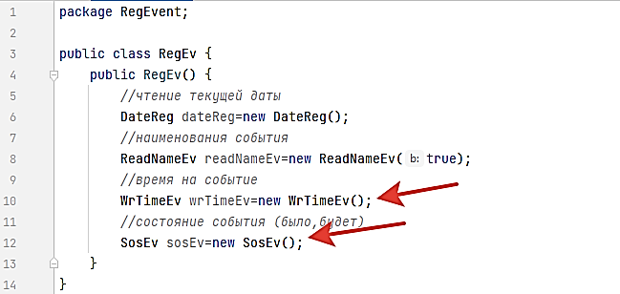

Slide 10
